Slide 1
Problemi di localizzazione
P-mediana
Se i costi di localizzazione sono uguali per ogni potenziale centro di servizio e si fissa il numero p di localizzazioni da determinare, in funzione obiettivo si possono trascurare i costi di localizzazione.
Il problema di p-mediana consiste nella individuazione di p nodi nei quali localizzare i centri di servizio allo scopo di minimizzare la somma dei costi di afferenza.
Formulazione:
Dati del problema:
c_{ij} costo di afferenza in i della domanda generata da j
Variabili decisionali:
x_{ij} = 1 se il cliente j afferisce al centro di servizio i, 0 altrimenti
y_{i} = 1 se in i è localizzato un centro di servizio, 0 altrimenti

Slide 2
Problemi di localizzazione
P-mediana, formulazione
Vincolo sul numero di centri da aprire
Ogni domanda deve essere soddisfatta
Variable upper bounds
Non è necessario dichiararle come variabili binarie

Slide 3
Problemi di clustering
Il clustering raggruppa insiemi di oggetti con cui ci dobbiamo prima o poi relazionarci, per un qualche futuro utilizzo o semplicemente per trovare più facilmente gli oggetti al momento del bisogno.
Nel data mining e nel machine learning, il clustering è una delle tecniche più importanti di raggruppamento di oggetti.
Il Data Mining è il processo di esplorazione ed analisi di grandi quantità di dati al fine di trovare modelli (o pattern) dai dati ed utilizzarli per un determinato scopo.
Il Machine Learning ha l’obiettivo di creare algoritmi che permettono ai computer di imparare in modo automatico da una certa esperienza.

Slide 4
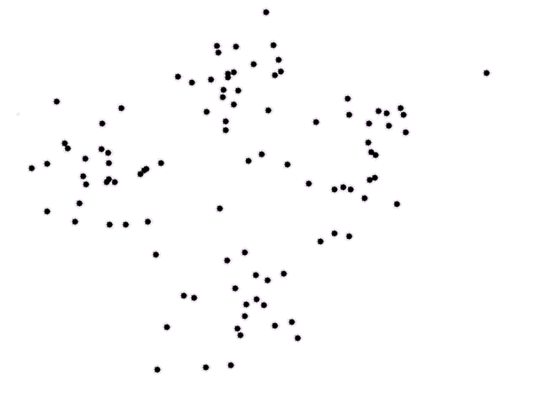
Problemi di clustering
Dato un insieme di oggetti di cardinalità elevata, ogni oggetto può essere classificato sulla base del valore assunto da n grandezze e rappresentato da un punto in uno spazio n-dimensionale.
Un cluster è un sottoinsieme di oggetti «simili» ovvero caratterizzati da volori vicini delle grandezze in gioco.

Slide 5
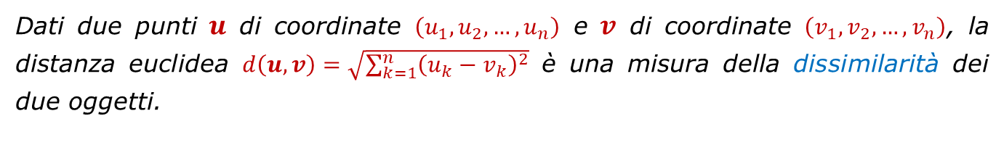
Problemi di clustering
Dati due punti $u$ di coordinate $\left(u_{1},u_{2},…,u_{n}\right)$ e $v$ di coordinate $\left(v_{1}, v_{2},…,v_{n}\right)$, la distanza euclidea $d\left(u,v\right)=\sqrt{\sum_{k=1}^{n}{{\left(u_{k}−v_{k}\right)}^{2}}}$ è una misura della dissimilarità dei due oggetti.
Rappresentazione del problema mediante un grafo G(V,A):
L’insieme dei nodi $V$è costituito dai punti dello spazio euclideo rappresentativi dei singoli oggetti oggetti .
L’insieme degli archi $A$ è costituito da tutte le coppie di nodi $u,v∈V$.
Ad ogni arco $\left(u,v\right)∈A$ è associato un costo pari alla distanza euclidea tra i due nodi $d(u,v)$
Si vuole trovare la partizione di V in k classi (o cluster), con k prefissato, che minimizzi la somma dei pesi degli archi incidenti in nodi appartenenti a una stessa classe.

Slide 6
Problemi di clustering
Ad ogni cluster è possibile associare un centroide, ossia un punto dello spazio euclideo posto al centro del cluster e rappresentativo di tutti gli elementi appartenenti allo stesso cluster.
Il centroide può essere reale ovvero coincidere con uno degli oggetti del cluster
Oppure immaginario cioè può essere un punto dello spazio euclideo a cui non corrisponde alcun elemento del cluster

Slide 7
Problemi di clustering
Nel caso in cui si è interessati a centroidi che corrispondano ad elementi reali, il problema di clustering può essere modellato come un problema di p-mediana in cui:
Ciascuna mediana corrisponde ad un centroide
Il cluster rappresentato da un centroide è costituito da tutti i nodi afferenti al centroide
Minimizza la somma delle distanze di ogni nodo dal suo centroide
Fissa il numero di centroidi (cluster)
Ogni elemento deve afferire ad un centroide
Un elemento i può afferire a j solo se j è un centroide
Notes:
La variabile «y» mi dice se un certo elemento è eleggibile a centroide di quel cluster o meno

Slide 8
Clustering
Algoritmo k-means
Ad ogni cluster è possibile associare un centroide, ossia un punto dello spazio euclideo posto al centro del cluster e rappresentativo di tutti gli elementi appartenenti allo stesso cluster.
Il centroide o baricentro di un cluster è un punto dello spazio euclideo a cui non corrisponde alcun elemento del cluster
Ogni elemento (nodo) viene assegnato al cluster con il baricentro più vicino

Slide 9

Clustering
Algoritmo k-means
Seleziona k centroidi iniziali
Assegna ogni elemento (nodo) al cluster con il centroide più vicino
Per ogni elemento x il centroide c a cui viene assegnato è dato da:
$$c=arg\min_{c_{i}∈C}{dist(c_{i},x)}$$
Per ogni cluster aggiorna la posizione dei rispettivi centroidi
La posizione del nuovo centroide sarà la media della posizione di tutti gli elementi (nodi) che sono stati assegnati al nuovo cluster
$$c_{i}=\frac{1}{\left|K_{i}\right|}\sum_{x∈K_{i}}{x_{i}}$$
Itera i passi precedenti fino ad arrivare a convergenza

Slide 10
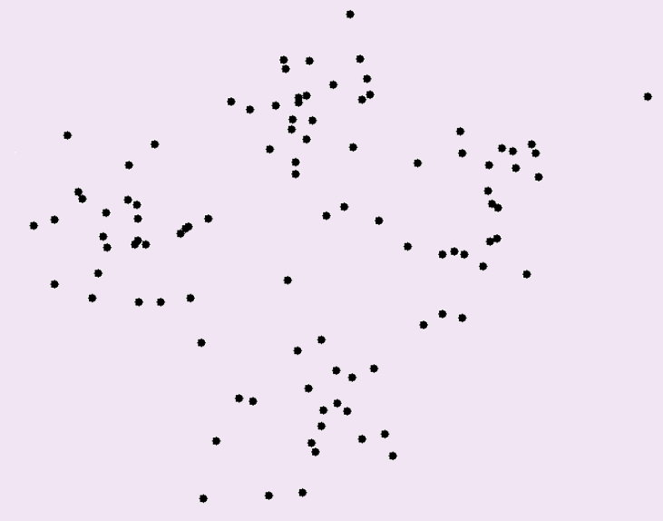
Clustering
Algoritmo k-means, esempio:

Slide 11
Clustering
Algoritmo k-means, esempio:

Slide 12
Clustering
Algoritmo k-means, esempio:
Notes:
L’algoritmo termina quando la posizione dei centroidi non varia più.

